Slide 1










REPRODUKSI
WANITA
Kelompok
3

Slide 2

Anggota
Kelompok
  Nabila farah
  Ananda Anugrah
  Choirunnisa
  Aldhi nur
  Septian Gading

Slide 3
PENGERTIAN
Sistem reproduksi wanita adalah bagian tubuh yang memungkinkan wanita untuk melakukan hubungan seksual, bereproduksi, dan mengalami siklus menstruasi. Pada dasarnya, fungsi utama organ reproduksi wanita adalah untuk memproduksi sel telur (ovum) dan menjadi tempat terjadinya pembuahan.

Slide 4
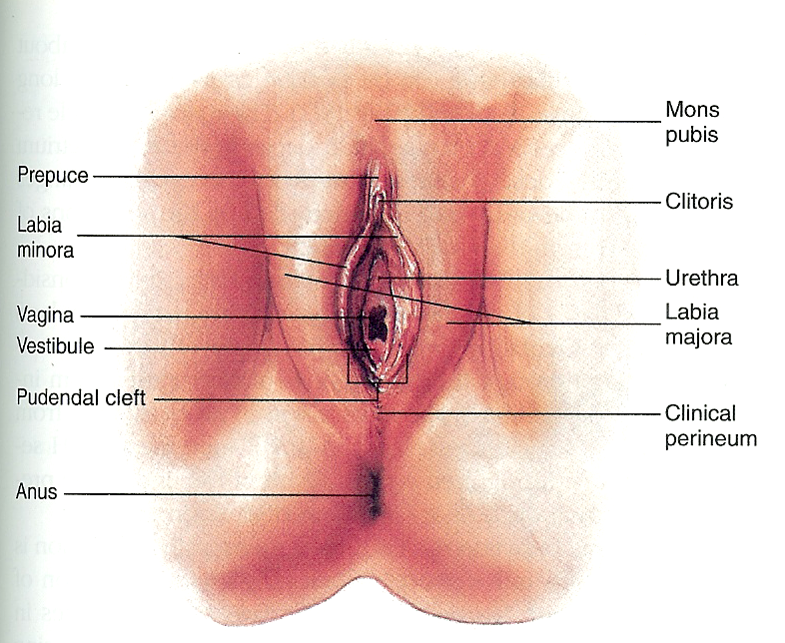
Organ reproduksi wanita bagian luar

Slide 5
Mons pubis
Mons pubis memiliki beberapa fungsi, yaitu Sebagai bantalan tulang kemaluan saat berhubungan seksual, Membantu membuat hubungan intim lebih nyaman, Membantu memicu ketertarikan seksual.

Slide 6
Klitoris
fungsi klitoris adalah memberi kenikmatan seksual. Meski seluruh vulva bisa mendapatkan rangsangan secara seksual, klitoris menjadi bagian yang memberi sensasi paling intens

Slide 7
Uretra
Fungsi uretra pada wanita adalah untuk menyalurkan urine dari kandung kemih ke luar tubuh. Uretra pada wanita memiliki panjang sekitar 4–6,5 cm.

Slide 8
Labia majora
Labia majora atau bibir besar berfungsi untuk melindungi organ reproduksi wanita bagian luar lainnya, seperti labia minora, klitoris, lubang kemih, dan lubang vagina. Labia majora juga berfungsi untuk melindungi area kewanitaan dari kuman atau kotoran.

Slide 9
Clinical Perineum
Di dalam tubuh, perineum terdiri dari jaringan yang membentuk bagian bawah rongga panggul. Perineum merupakan tempat umum terjadinya robekan saat melahirkan. Robekan kecil dapat sembuh dengan sendirinya, sedangkan robekan besar mungkin memerlukan jahitan

Slide 10
Beberapa fungsi Perineum
Membantu buang air kecil dan buang air besar
Perineum berisi struktur yang membantu buang air kecil dan buang air besar.
Membantu proses persalinan
Perineum meregang untuk memberi ruang bagi bayi saat persalinan normal.
Menopang organ-organ internal
Perineum menopang organ-organ internal, seperti kandung kemih, usus besar, dan organ reproduksi.
Zona sensitif seksual
Perineum merupakan zona sensitif seksual karena kulitnya mengandung banyak ujung saraf.

Slide 11
Prepuce
Prepusium adalah kulit yang menutupi klitoris, sementara bibir vagina adalah sebutan untuk bagian kulit di sekitar lubang vagina

Slide 12
Vagina Vestibule
Di dalam vestibulum terdapat kelenjar bartholin atau vestibular yang menghasilkan cairan yang menjadi pelumas saat berhubungan seksual

Slide 13
PUDENDAL CLEFT
Labia Minora dibungkus dalam PUDENDAL CLEFT di dalam labia majora serta mengelilingi uretra externa dan muara orifisium vagina.

Slide 14
ANUS
Anus adalah ujung usus besar, tempat sisa makanan menyelesaikan perjalanannya melalui saluran pencernaan dan keluar. Otot, saraf, dan selaput lendir di anus bekerja sama untuk membuat gerakan usus yang sehat dan dapat Anda kendalikan. Mereka juga bekerja untuk menjaga anus tetap tertutup terhadap infeksi yang datang dari luar.

Slide 15
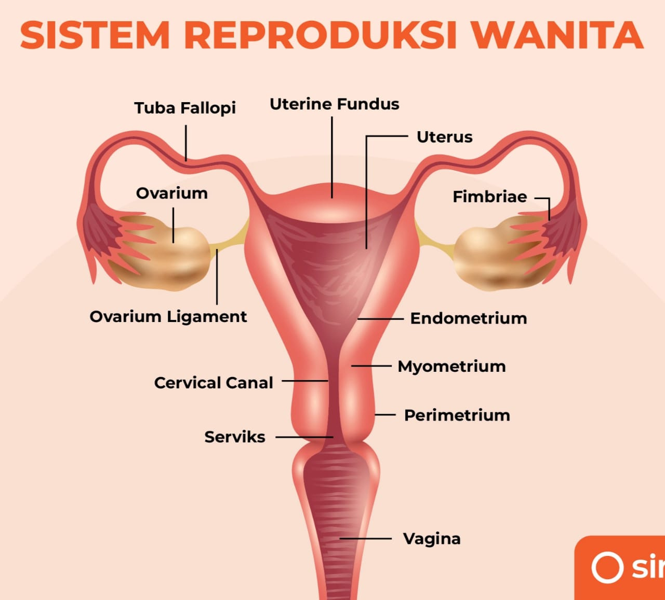
ORGAN REPRODUKSI
WANITA BAGIAN DALAM

Slide 16
TUBA FALLOPI
Tuba falopi (oviduct) adalah dua saluran kecil yang masing-masing menghubungkan ujung kiri dan kanan rahim atas dengan kedua ovarium. Bagian ini bertugas sebagai tempat berjalannya sel telur (ovum) dari ujung tuba falopi (infundibulum) menuju rahim. Selain itu, tuba falopi juga menjadi tempat terjadinya pembuahan sel telur dengan sperma. Nantinya, sel telur yang telah dibuahi tersebut akan dibawa dan menempel (implantasi) pada lapisan dinding rahim.

Slide 17
OVARIUM
Indung telur atau ovarium adalah bagian dari sistem reproduksi wanita yang berada di sisi kiri dan kanan pada rongga panggul serta bersebelahan dengan bagian atas rahim. Fungsi utama ovarium adalah untuk memproduksi ovum, hormon estrogen, serta hormon progesteron.

Slide 18
UTERUS
Rahim atau uterus merupakan organ berongga yang berbentuk menyerupai buah pir. Bagian ini akan menjadi tempat bagi janin untuk tumbuh dan berkembang sebelum dilahirkan. Pada dasarnya, rahim terdiri dari dua bagian utama,

Slide 19
FIMBRIAE
Fimbriae adalah tonjolan seperti jari yang terdapat di ujung tuba fallopi yang berdekatan dengan ovarium. Fimbriae memiliki fungsi penting dalam sistem reproduksi wanita, yaitu menangkap dan menyalurkan sel telur dari ovarium ke rahim.

Slide 20
OVARIUM LIGAMENT
Ligamen ovarium adalah ligamen fibrosa yang berfungsi untuk menempelkan ovarium ke rahim. Ligamen ovarium juga disebut sebagai ligamen utero-ovarium atau ligamen ovarium kanan. S elain ligamen ovarium, ada juga ligamen suspensorium ovarium yang mengelilingi pembuluh ovarium. Ligamen suspensorium ovarium terdiri dari lipatan peritoneum, sehingga beberapa sumber menganggapnya sebagai bagian dari ligamen latum. Fungsi ligamen suspensorium ovarium adalah menampung pembuluh dan saraf ovarium

Slide 21
ENDOMETRIUM
Endometrium adalah lapisan terdalam pada rahim dan tempatnya menempelnya ovum yang telah dibuahi. Diperlukan waktu sekitar 5-6 hari setelah pembuahan. Di dalam lapisan Endometrium terdapat pembuluh darah yang berguna untuk menyalurkan zat makanan ke lapisan ini. Endometrium terdiri dari dua lapisan jaringan, yaitu lapisan pertama yang umumnya tidak berubah dan lapisan kedua yang bersifat dinamis. Lapisan kedua ini bisa berubah seiring naik-turunnya hormon estrogen sepanjang siklus menstruasi.

Slide 22
CERVICAL CANAL
Kanalis servikalis atau saluran serviks adalah saluran yang berada di dalam leher rahim (serviks). Fungsi saluran serviks, antara lain:
• Jalur untuk sperma saat berhubungan seksual
• Jalur untuk darah menstruasi keluar dari rahim
• Jalur untuk bayi keluar dari rahim saat melahirkan

Slide 23
PERIMETRIUM
Perimetrium adalah lapisan terluar rahim yang berfungsi sebagai pelindung rahim. Perimetrium merupakan bagian dari peritoneum yang menutupi beberapa organ panggul.
Perimetrium memiliki beberapa fungsi, yaitu:
• Melindungi rahim dari berbagai pengaruh di sekitarnya
• Mengeluarkan cairan pelumas yang membantu mengurangi gesekan

Slide 24
MYOMETRIUM
Miometrium adalah lapisan otot tengah rahim yang memiliki beberapa fungsi, yaitu:
• Kontraksi rahim: Miometrium berkontraksi sebagai respons terhadap siklus menstruasi untuk melepaskan endometrium. Miometrium juga berkontraksi selama persalinan dan melahirkan.
• Dukungan struktural: Miometrium penting untuk mendukung struktur rahim.
• Mengembang selama kehamilan: Miometrium mengembang selama kehamilan.

Slide 25
Terima
Kasih

